Slide 1
МБДОУ
детский сад
№ 151
Воспитатель
Носкова Т.С.

Slide 2
Труд- основное условие всей
человеческой жизни –и при том
в такой степени, что мы в
известном смысле должны
сказать: ТРУД создал самого
человека» Ф.Энгельс

Slide 3
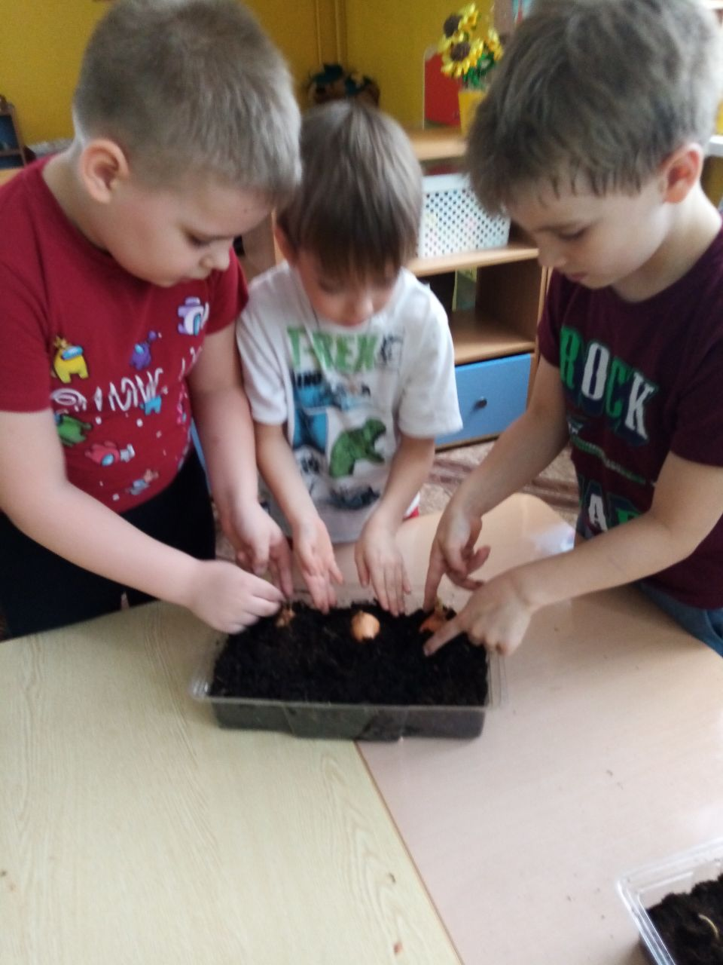
Трудовое воспитание в ДОУ- важное
средство всестороннего развития
личности дошкольника посредством
ознакомления с трудом взрослых,
приобщения детей к доступной
трудовой деятельности.

Slide 4
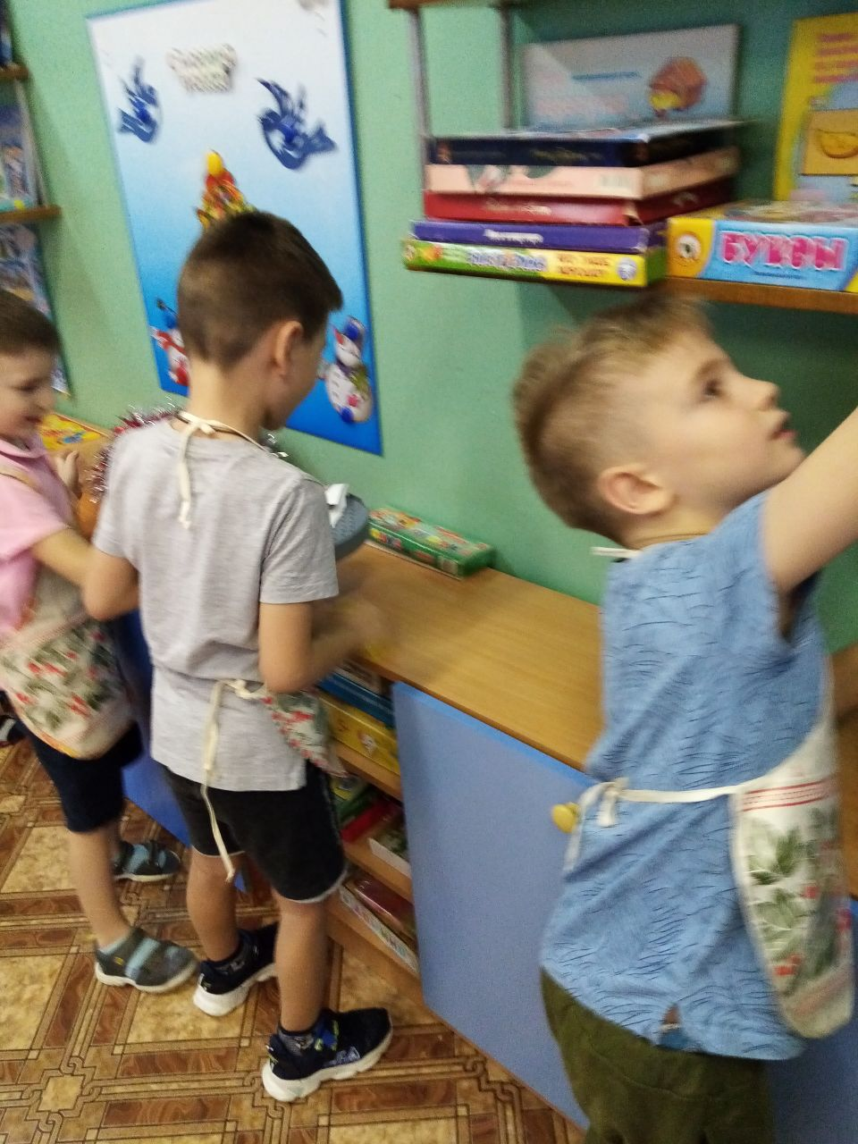
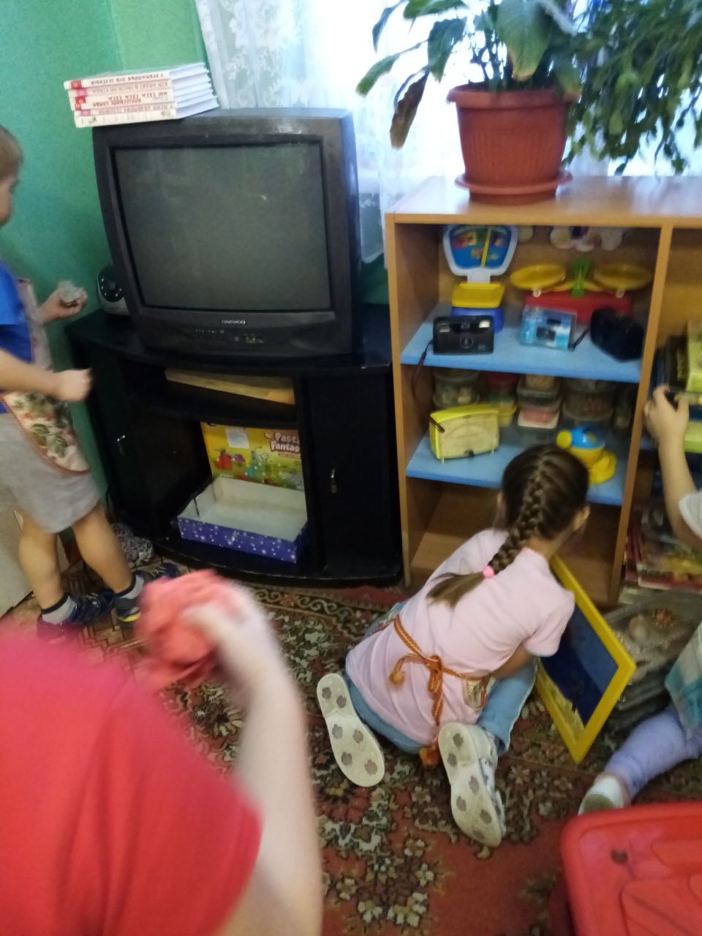

Slide 5
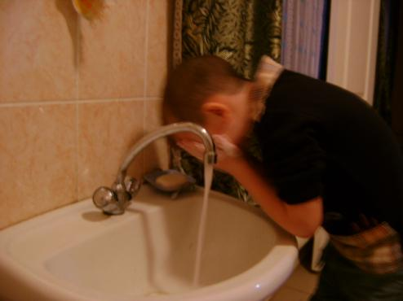
Самообслуживание-
это труд ребенка, направленный на обслуживание самого себя (одевание, раздевание, прием пищи, уборка постели, игрушек, подготовка рабочего места, санитарно-гигиенические
процедуры и т.д.)

Slide 6
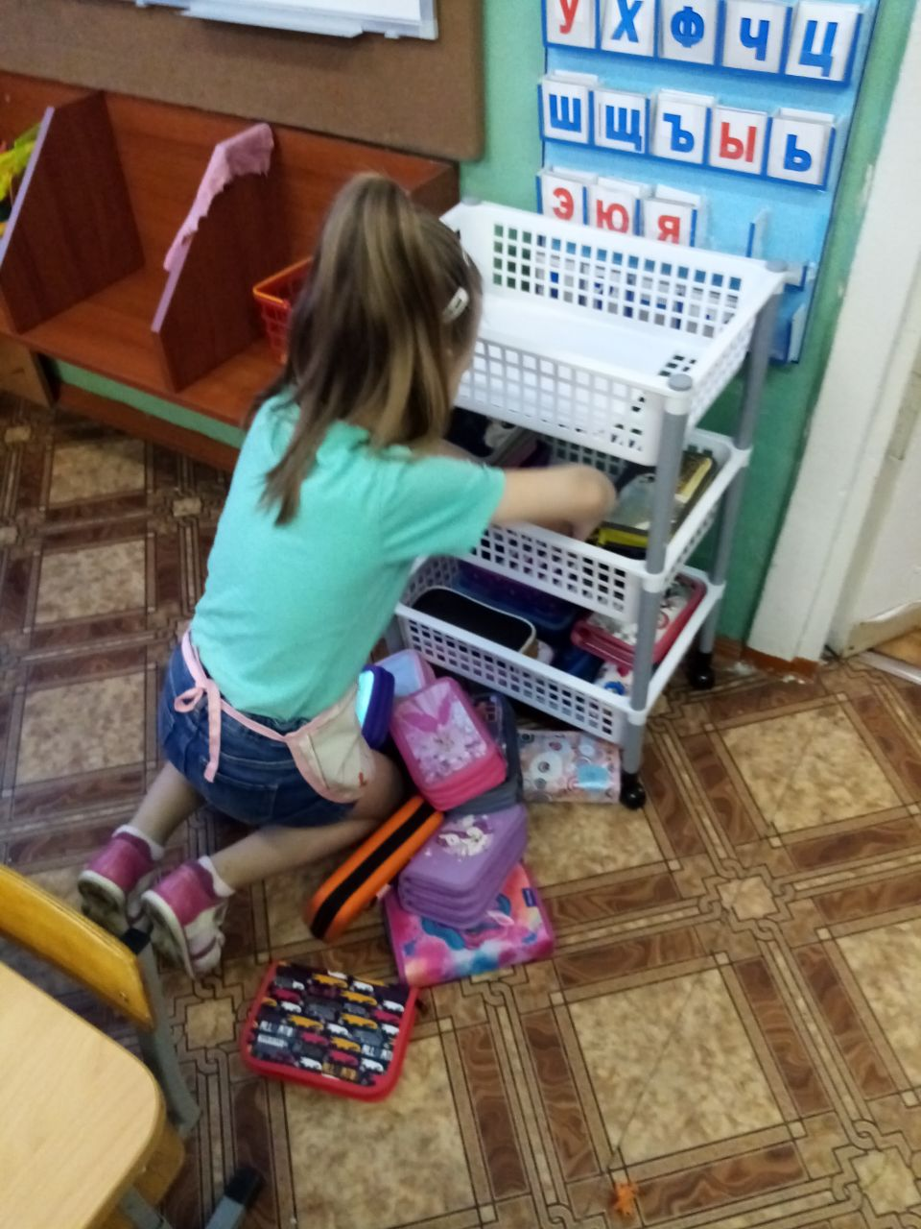
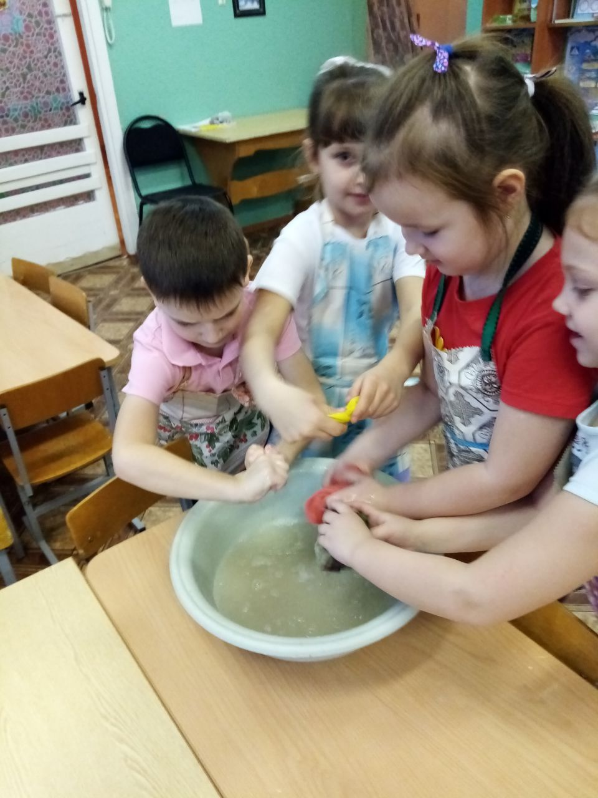

Slide 7
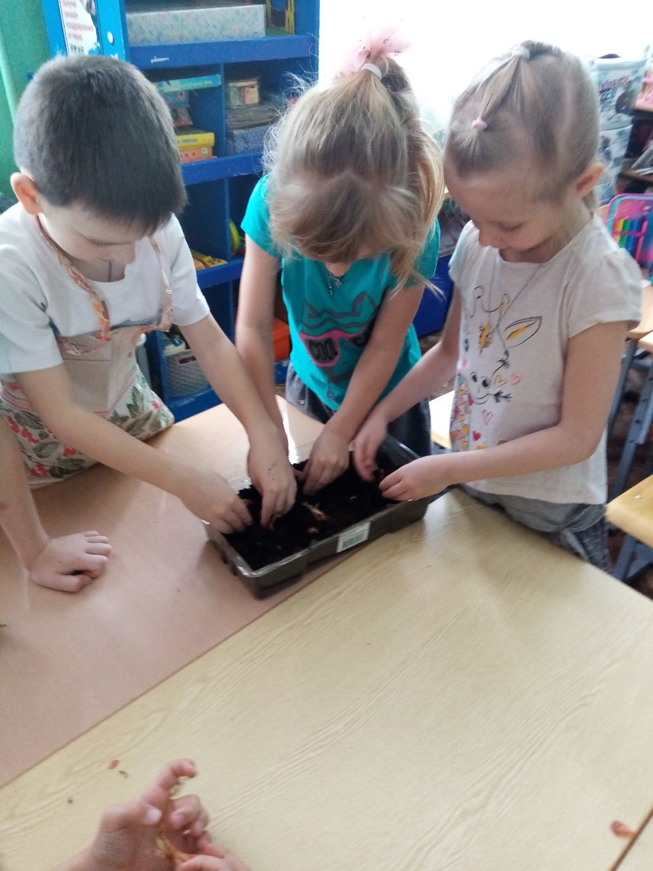
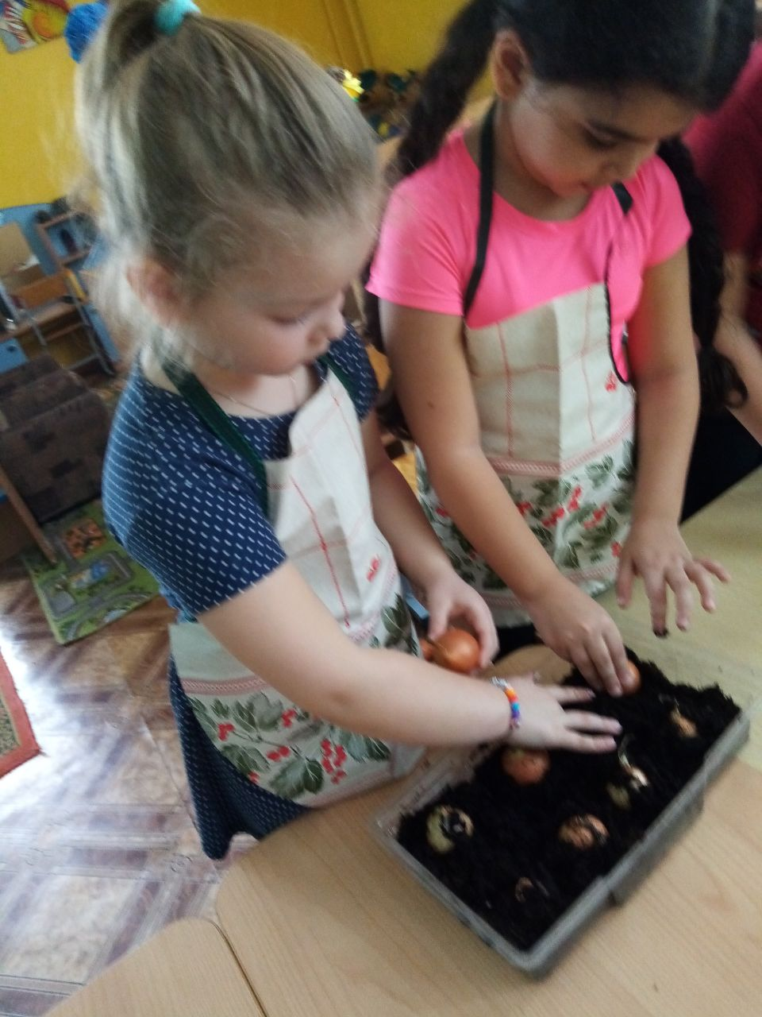
«Коллективный труд»
( в природе, хозяйственно-бытовой труд)

Slide 8
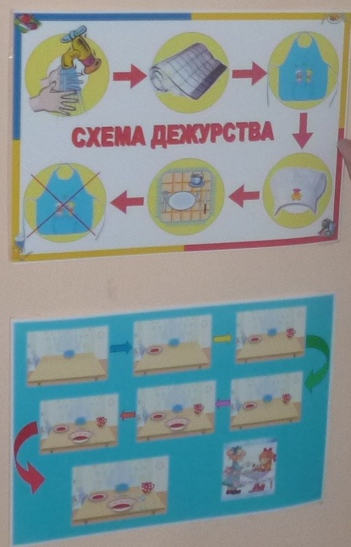
Алгоритмы трудовых действий

Slide 9
Спасибо за внимание!

